Slide 1
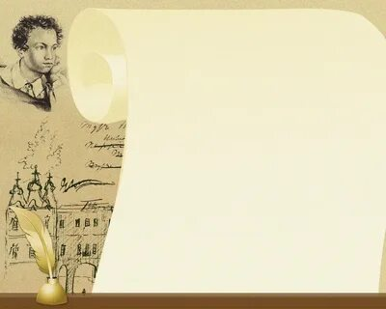
№19 Б. Майлин атындағы ЖОББМ КММ
«Язык-ко всем знаниям ключ» орыс тілі және әдебиеті айлығы
2023 жылдың желтоқсан

Slide 2
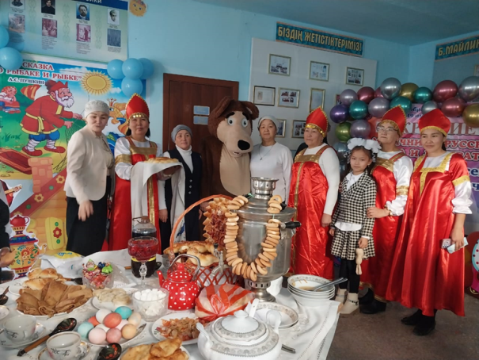
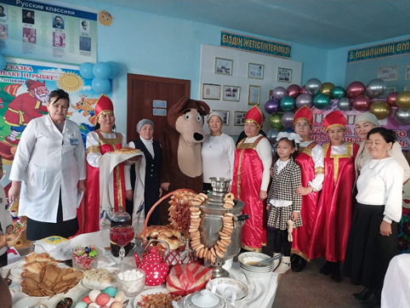
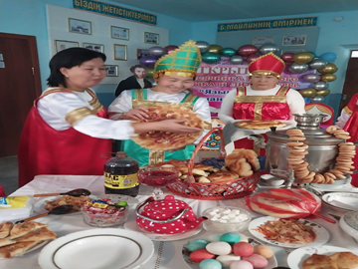
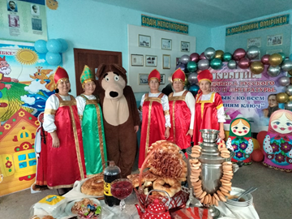
Открытие месячника русского языка и литературы
04.12.2023г.

Slide 3
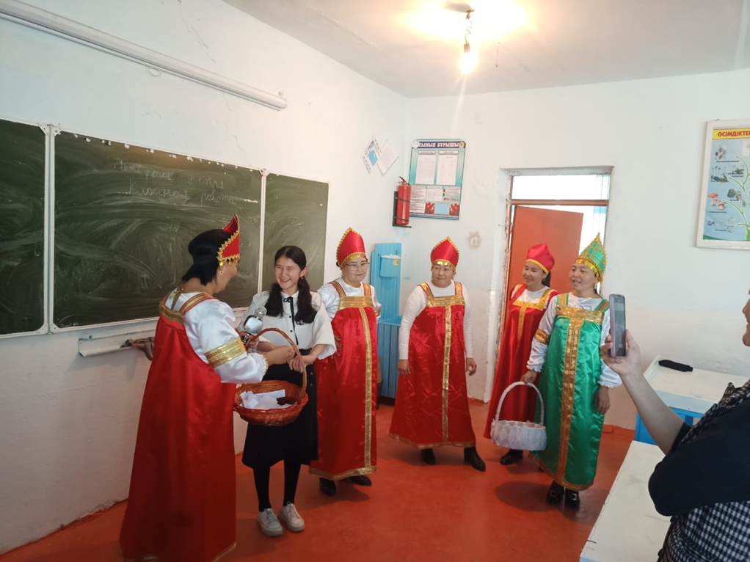
«Корзинка с вопросами»
04.12.2023г.

Slide 4
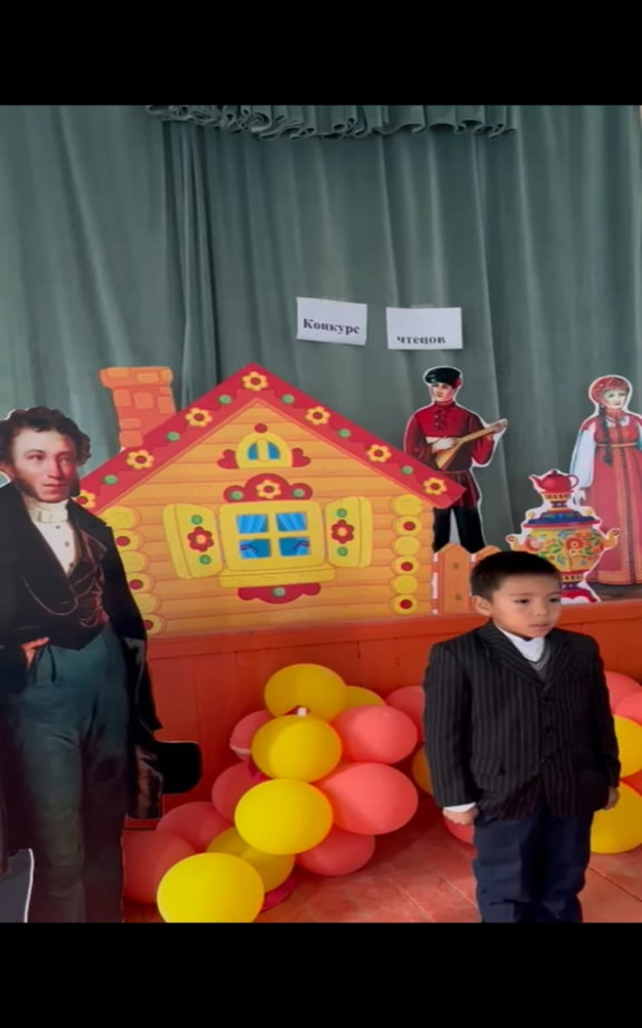
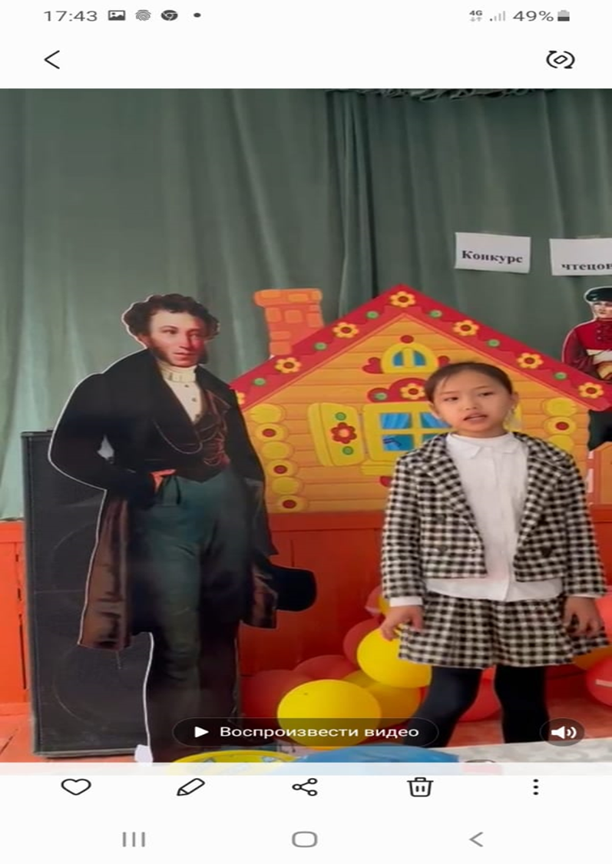
Конкурс чтецов любое произведение русских поэтов и писателей
05.12.2023г.

Slide 5
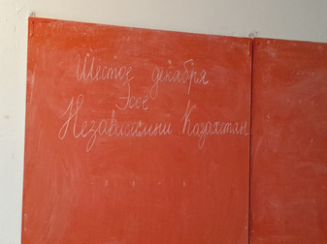
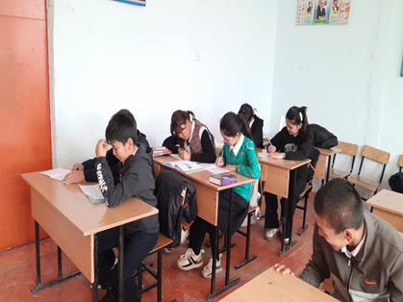
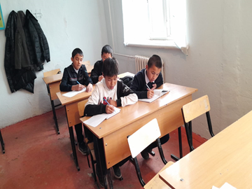
Эссе на тему: «Независимый Казахстан»
Конкурс. 06.12.2023г.

Slide 6
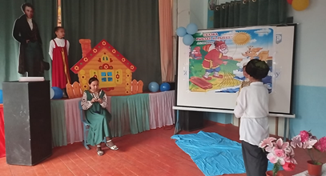
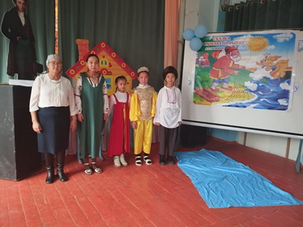
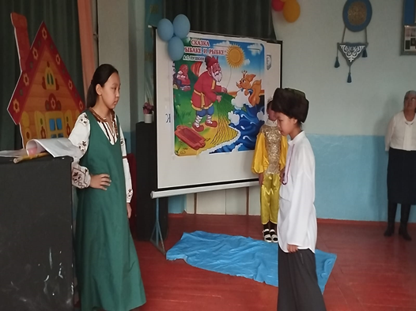
«Сказка-ложь, да в ней намек, добрым молодцам урок.»
Театральное представление «Сказка о рыбаке и рыбке» А.С.Пушкин.
06.12.2023г.

Slide 7
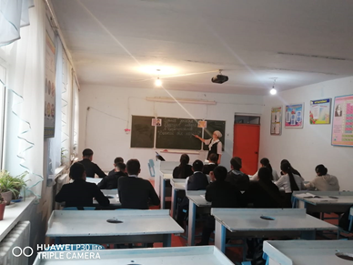
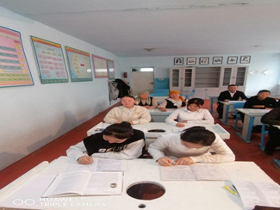
Открытый урок
А.Байтурсынов «.Великий сын казахского народа»
07.12.2023г.

Slide 8
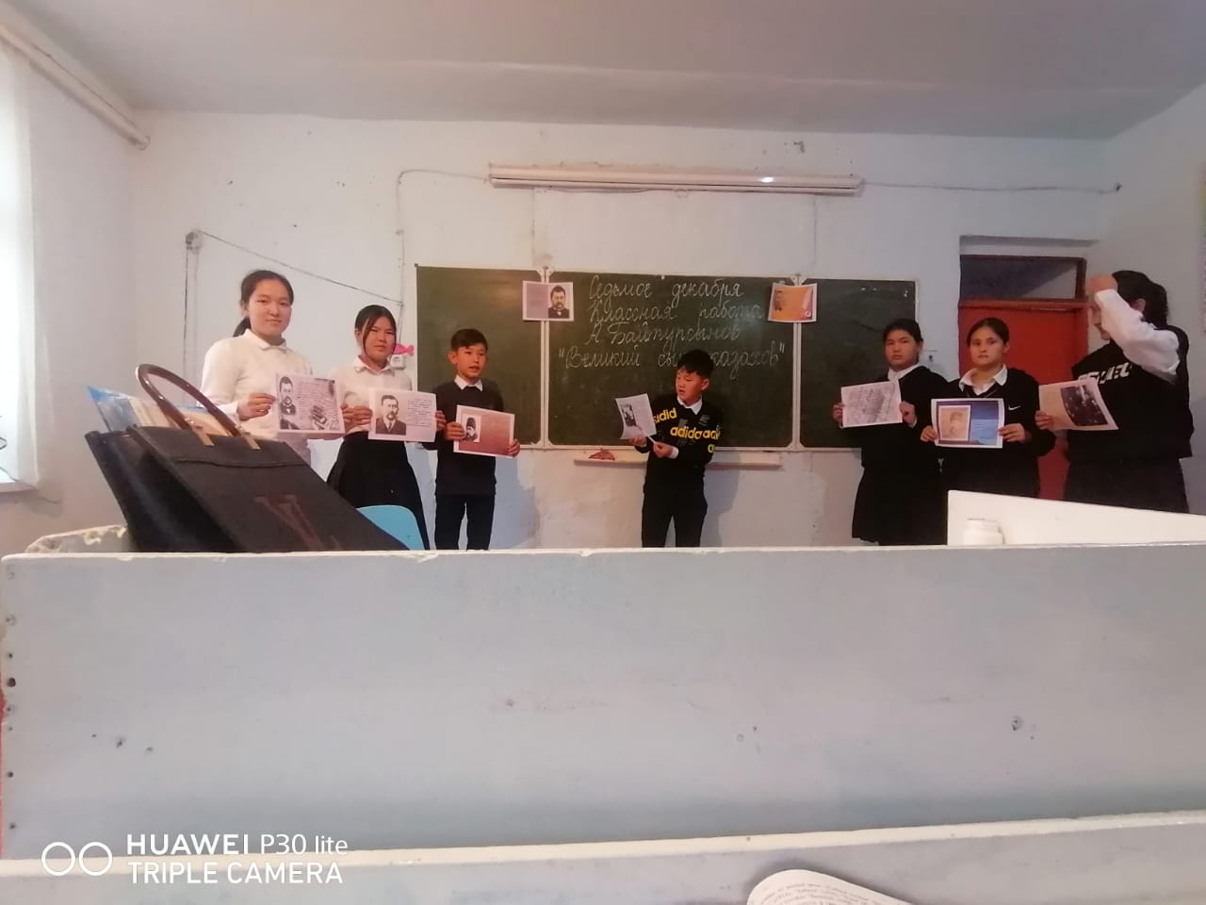

Slide 9
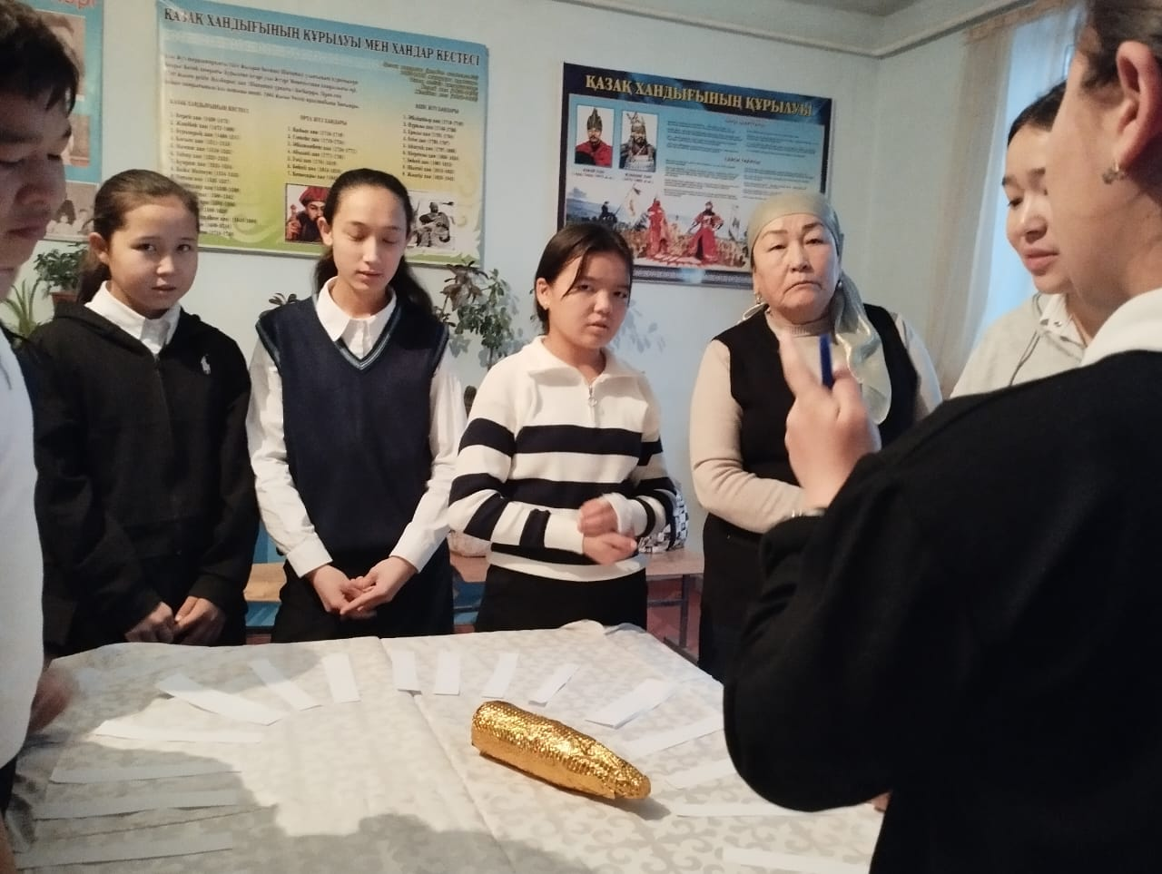
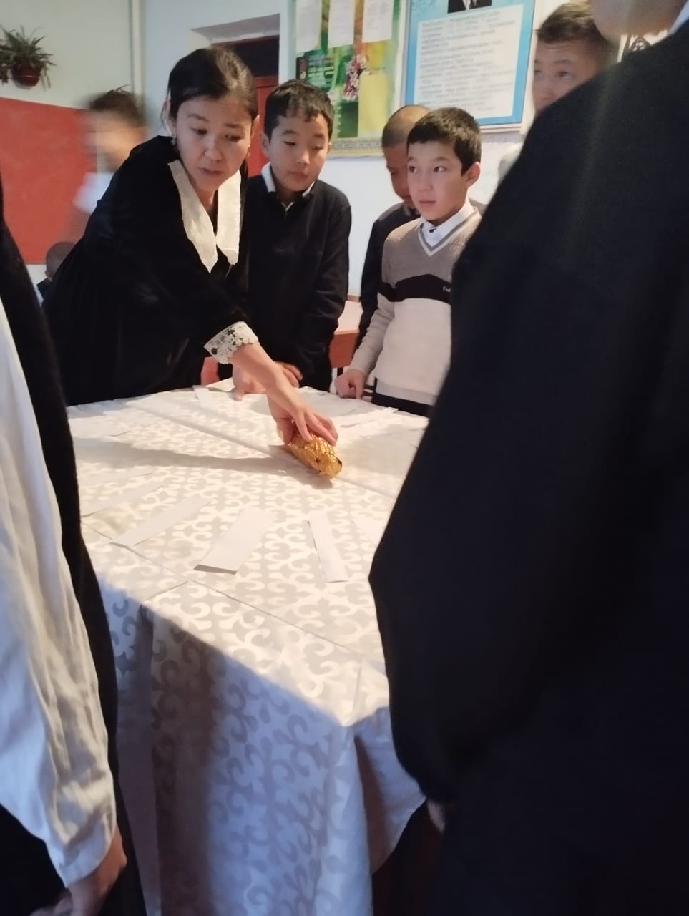
«Поле чудес» 07.12.2023г.

Slide 10
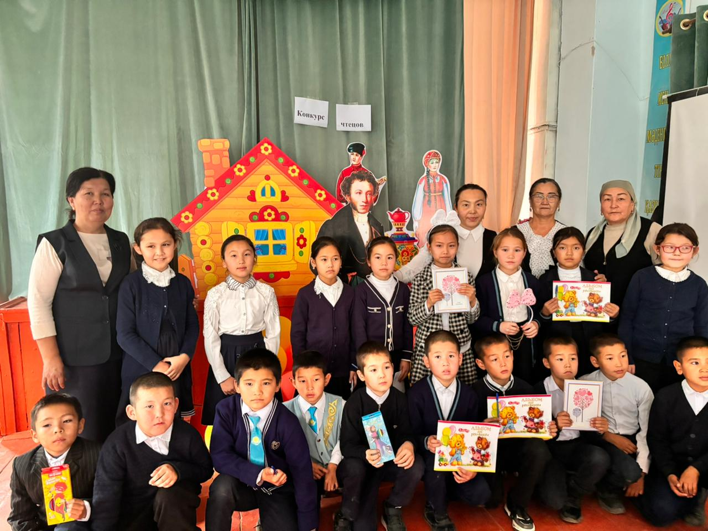
Конкурс.« Пословицы и поговорки». 11.12.2023г.

Slide 11
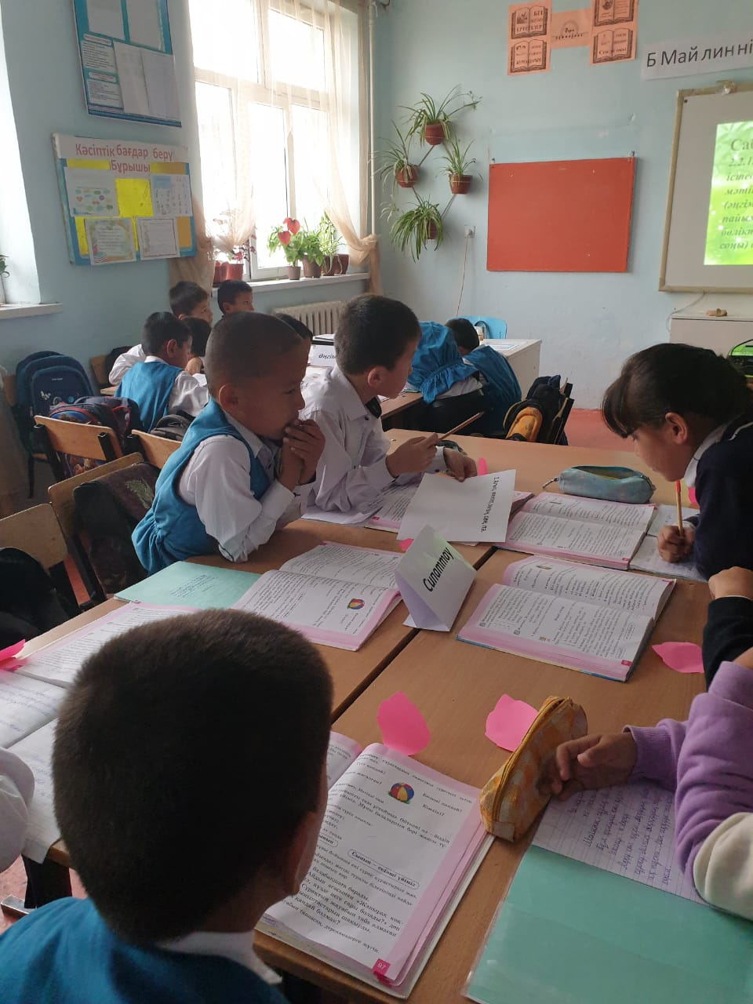
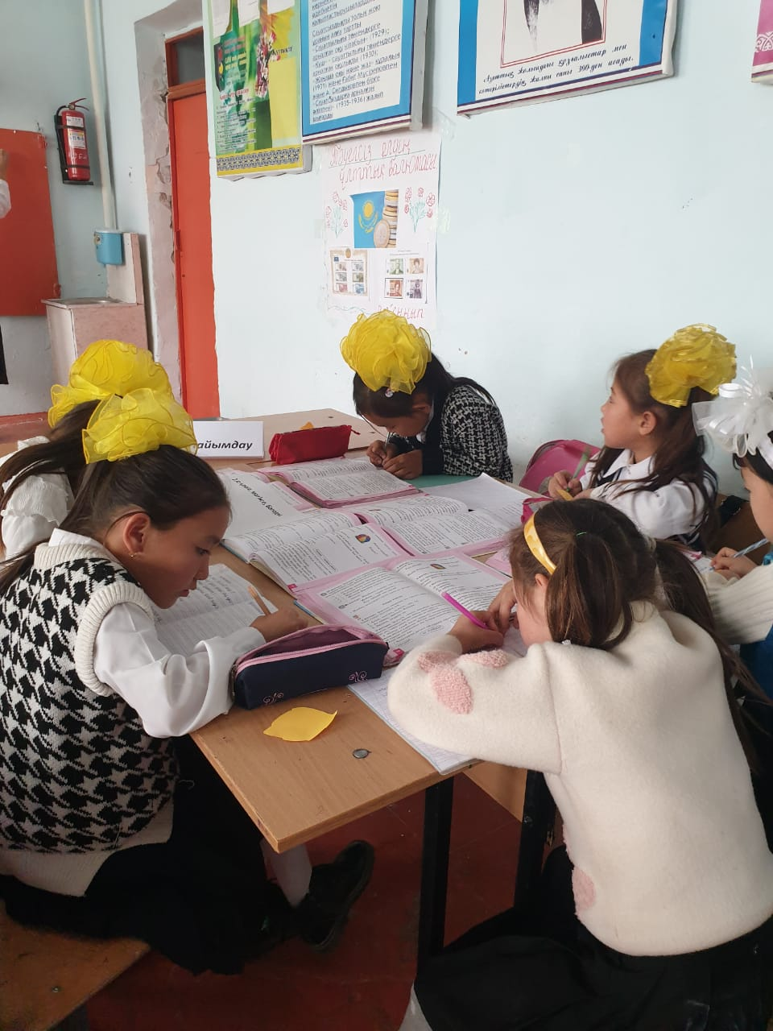
Открытый урок «12 месецев» 11.12.2023г.
А.Қандыбаева

Slide 12
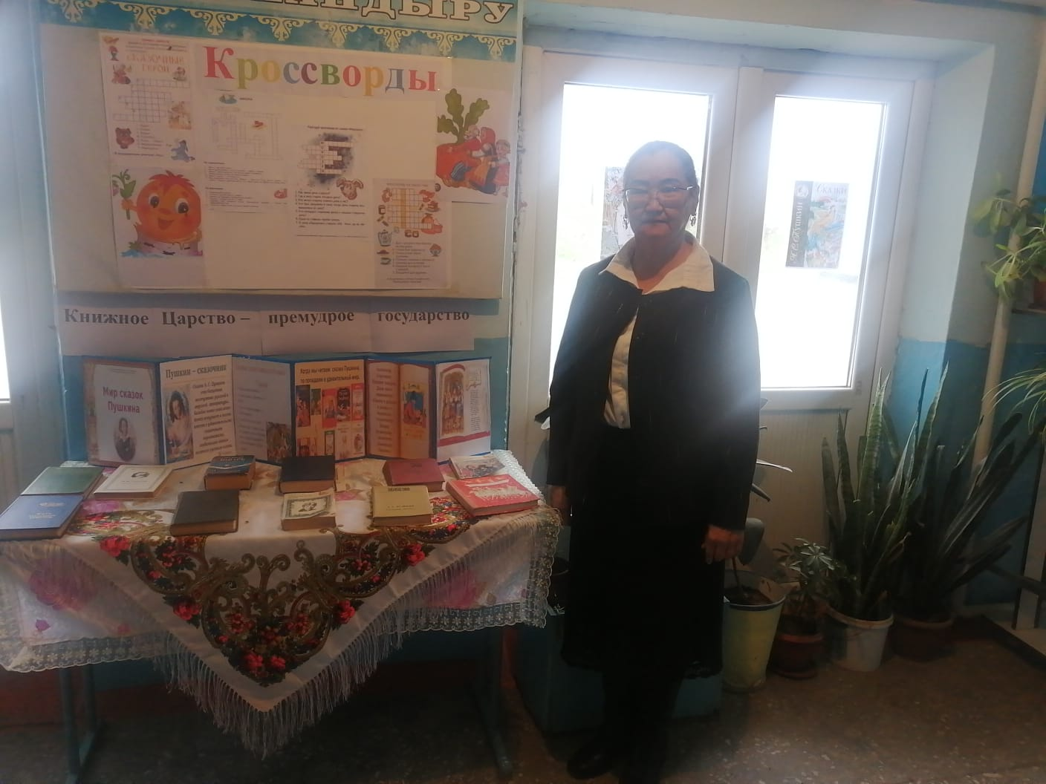
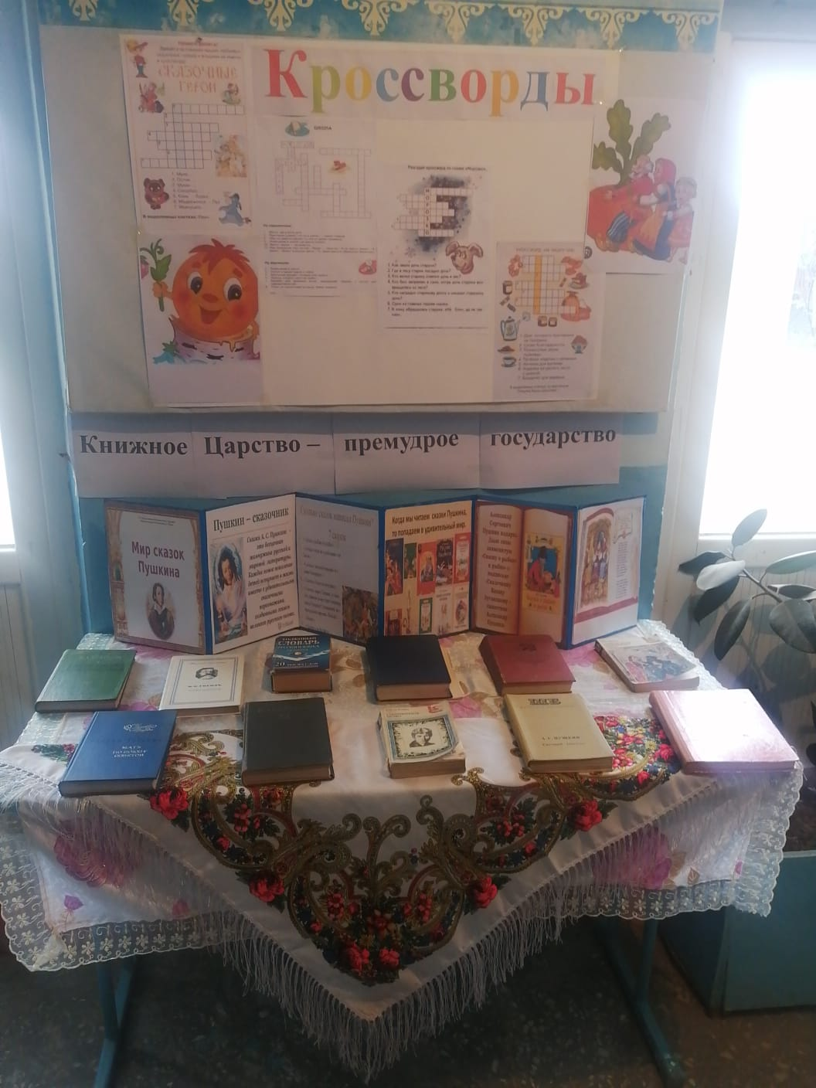
Выставка книг.
«Книжное Царство-премудрое государство»
12.12.2023г.

Slide 13
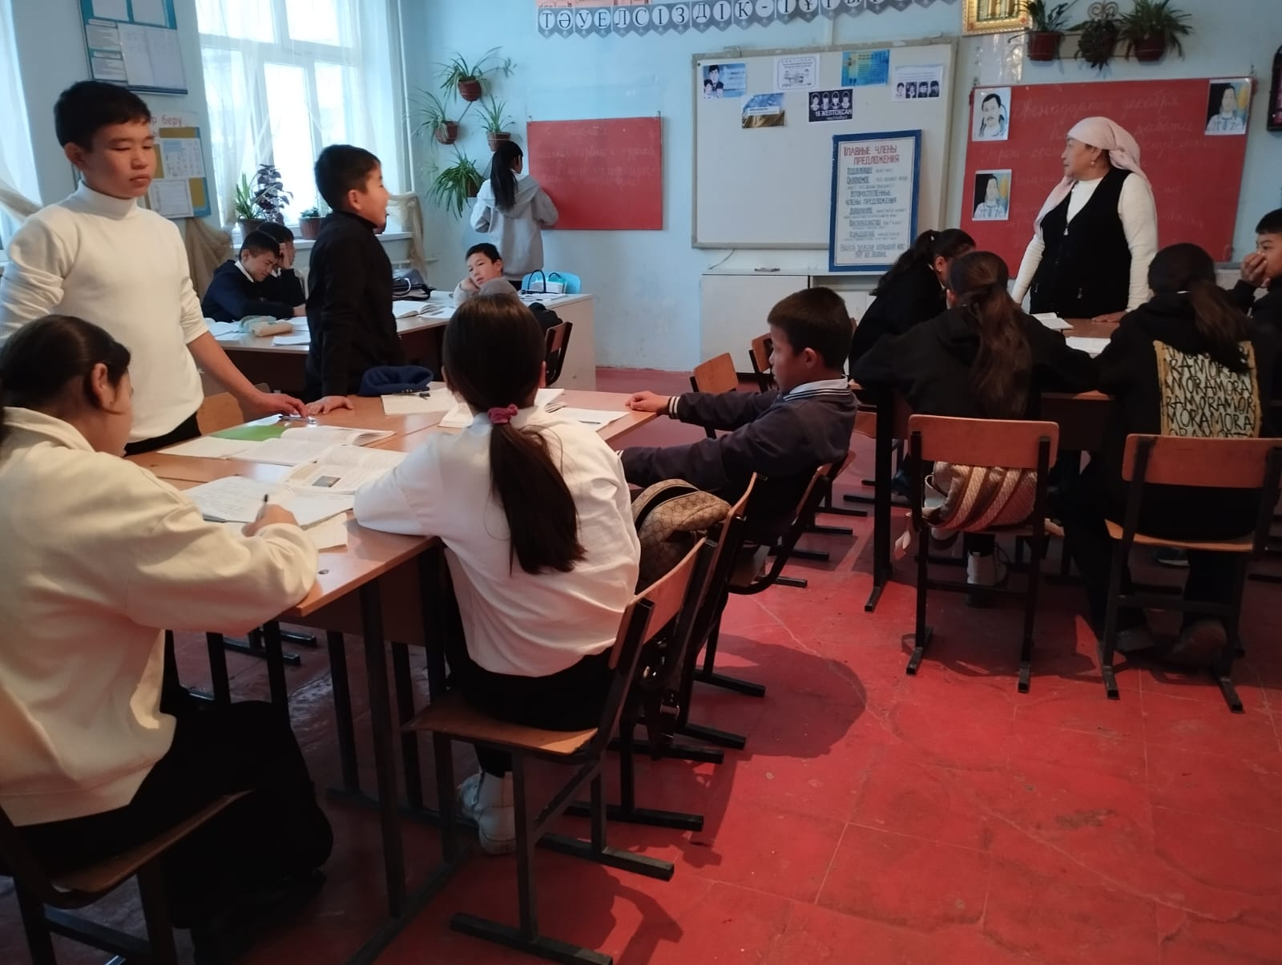
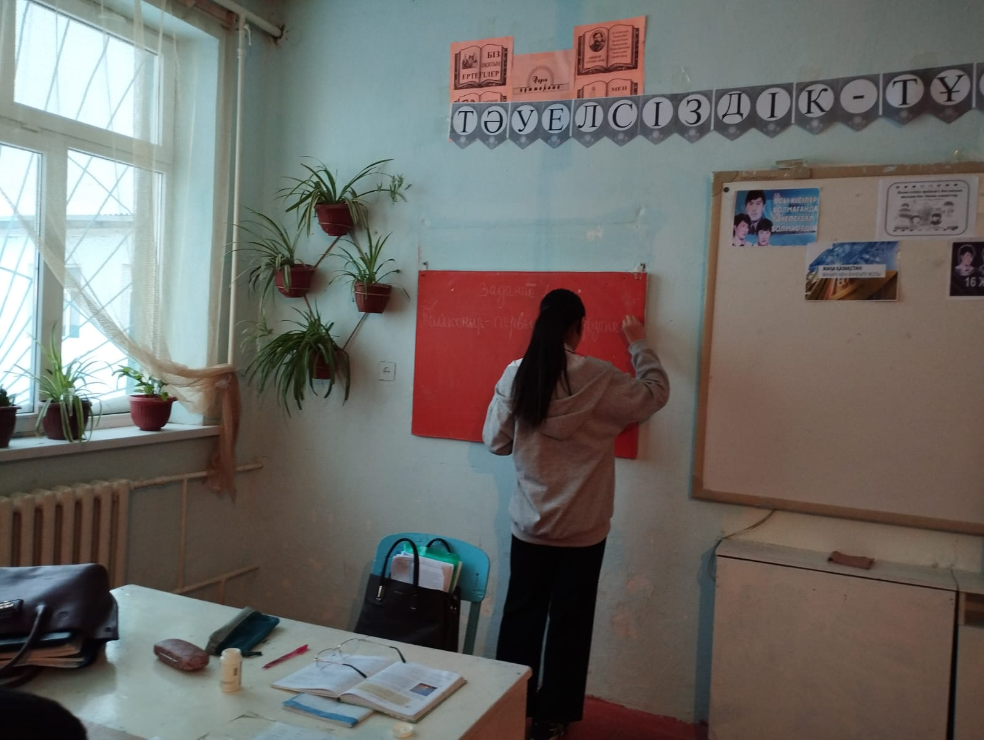
Открытый урок
«Герои космонавты Республики Казахстан»
12.12.2023г. К.Шатанова.

Slide 14
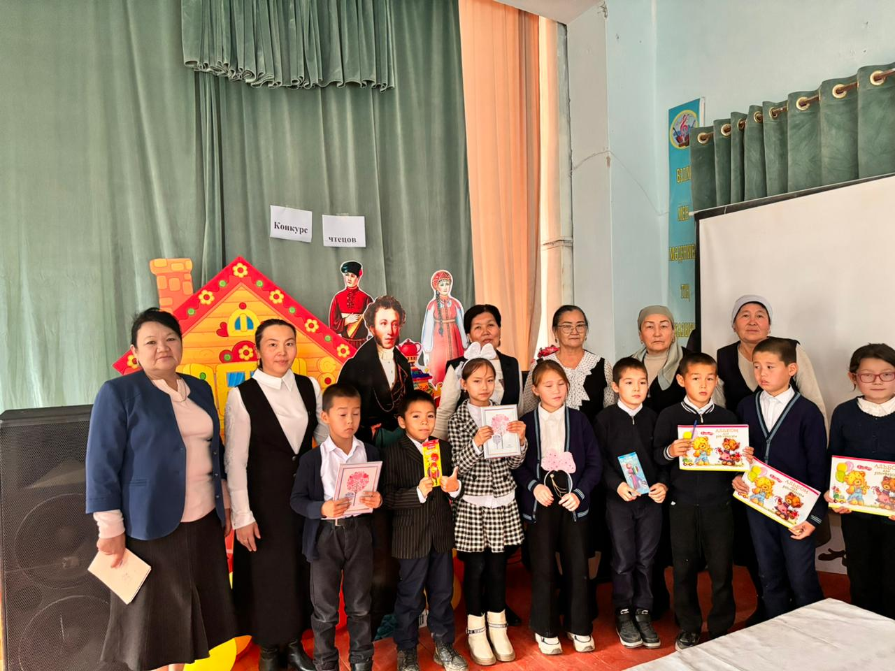
Конкурс рисунков из произведении русских писателей и поэтов
13.12.2023г.

Slide 15
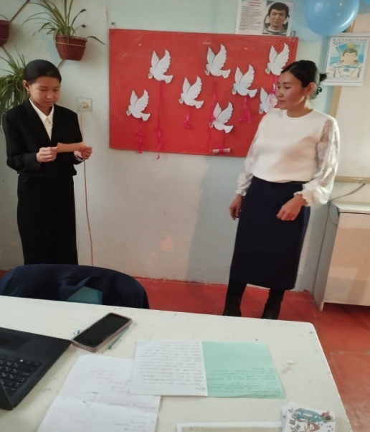
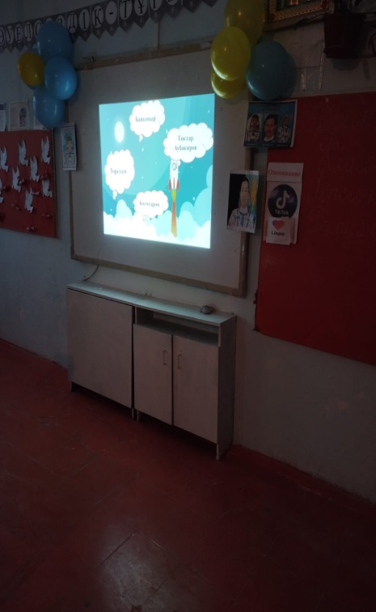
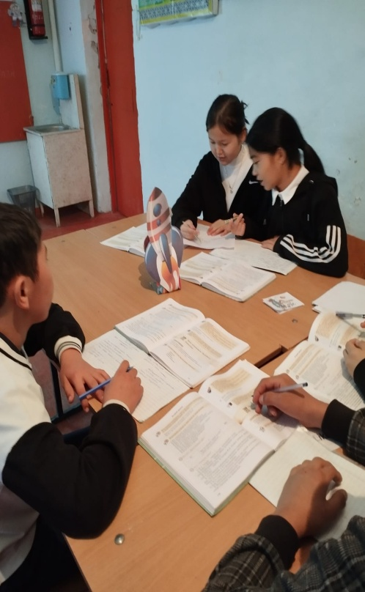
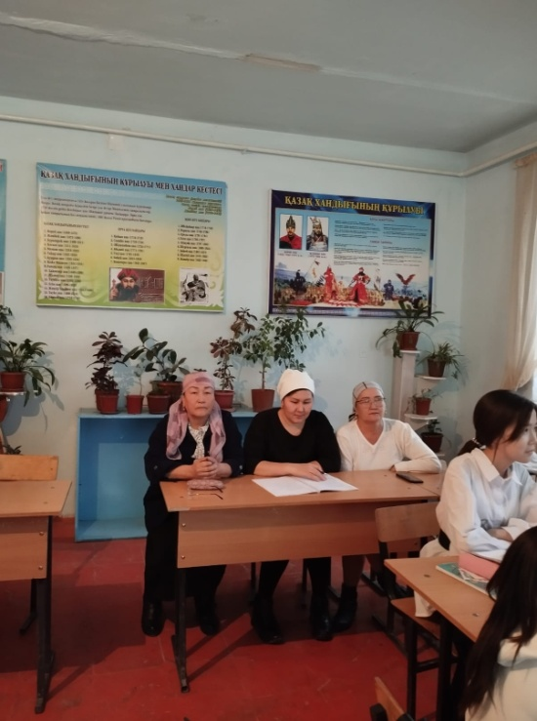
Открытый урок.«Герои космонавты Республики Казахстан» 13.12.2023г.Г.Танатарова.

Slide 16
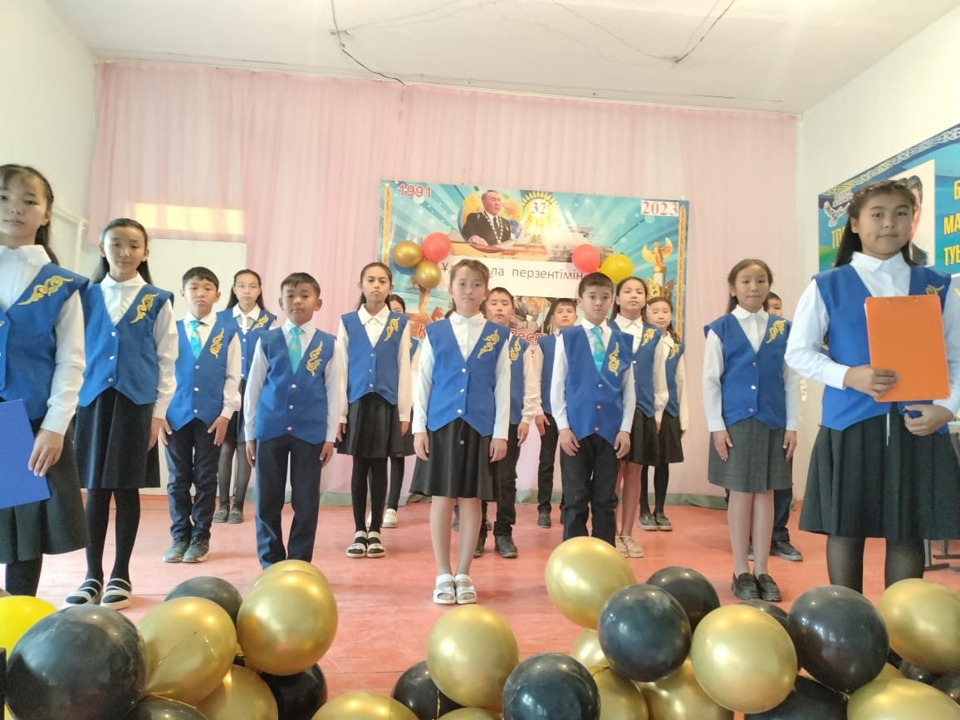
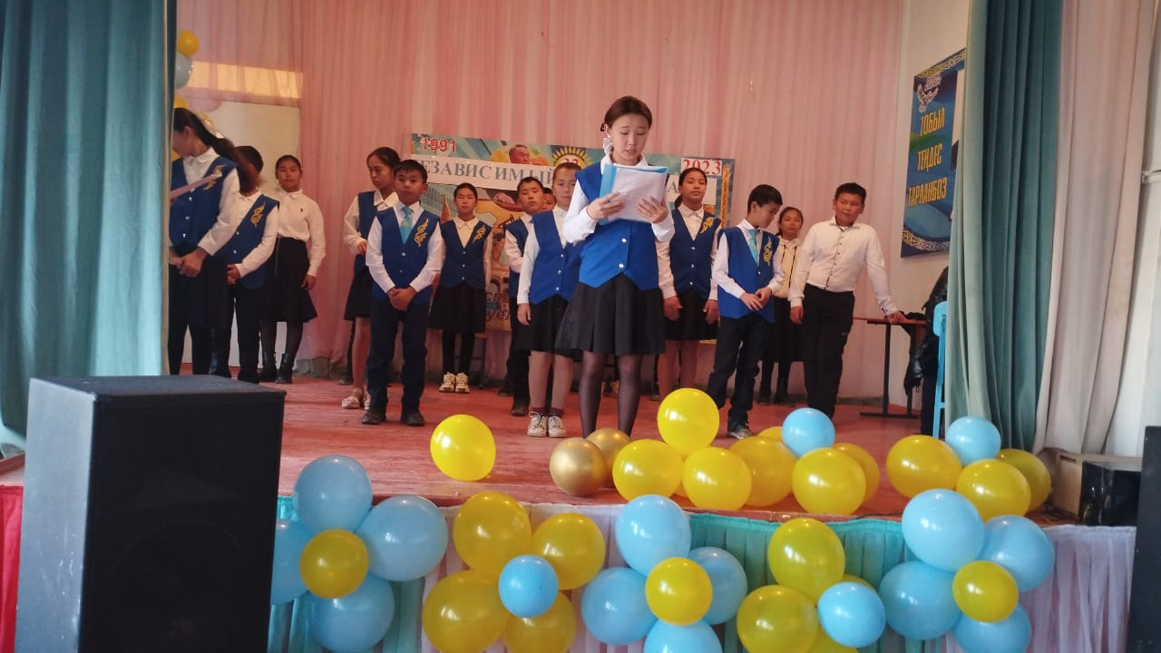
«Независимый Казахстан» открытый классный час
14.12.2023г.

Slide 17
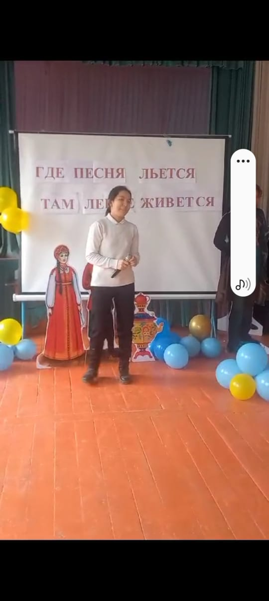
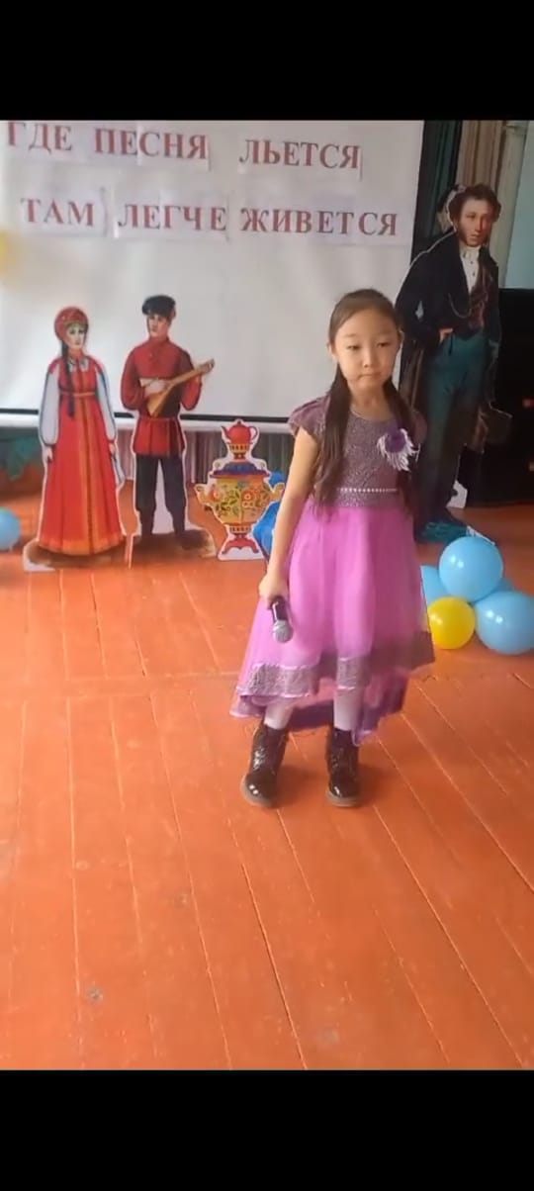
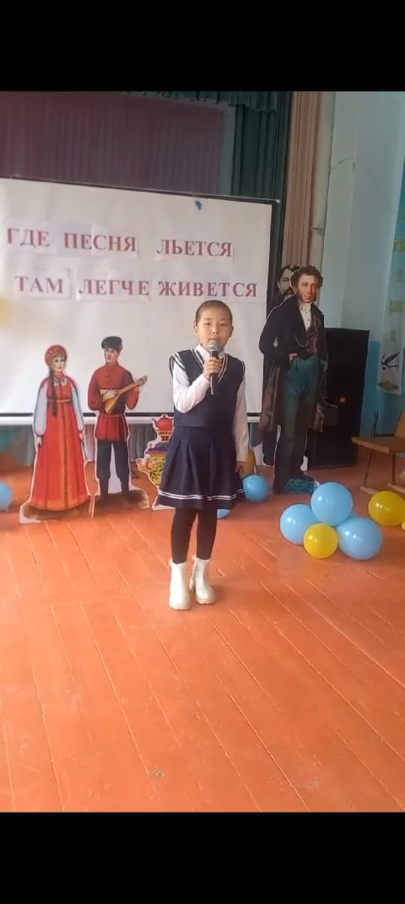
Конкурс . «Где песня льется там легче живется»
(песни на русском языке)

Slide 18

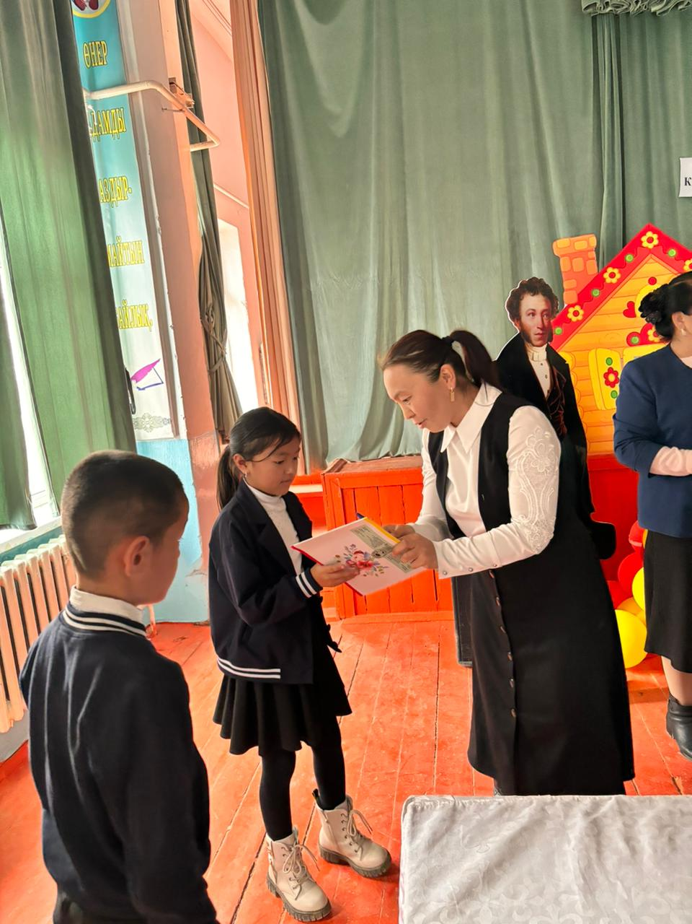
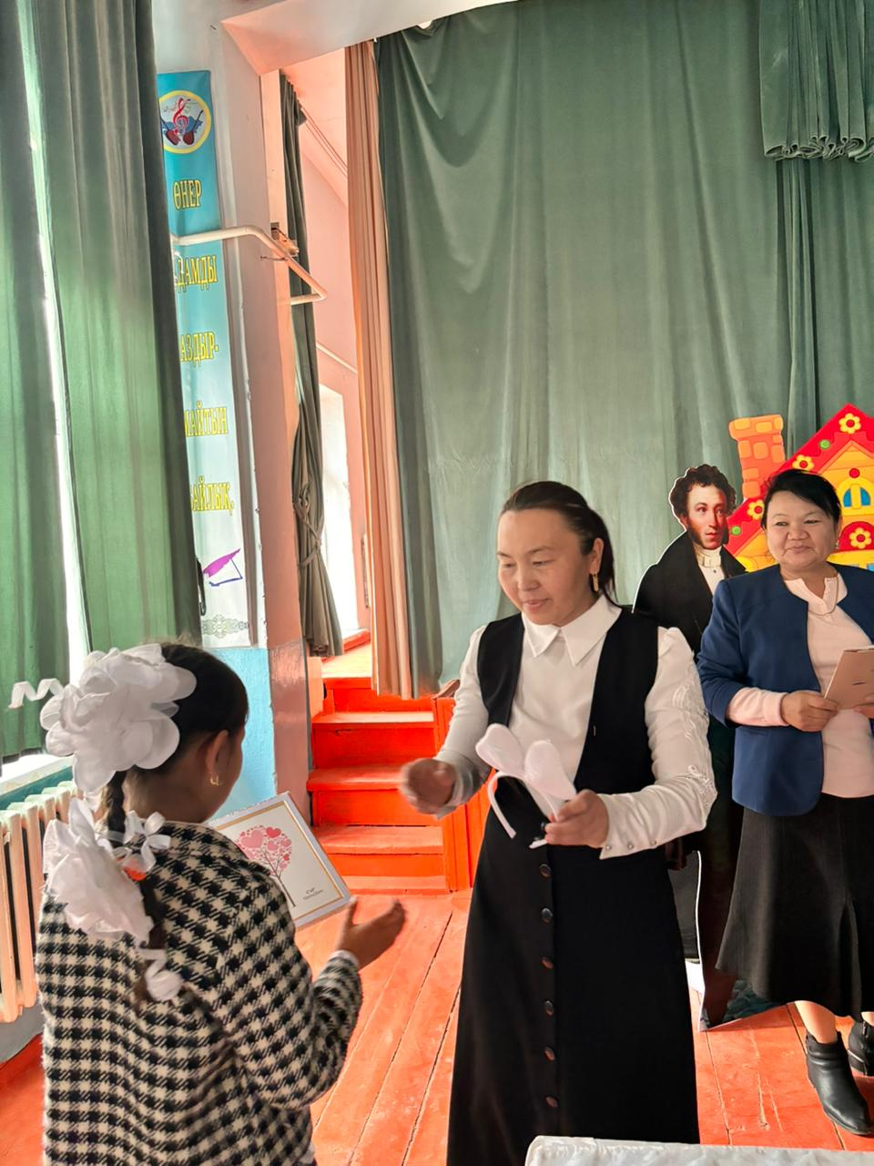
Закрытие
25.12.2023г.

Slide 19
Спасибо за внимание!

